Slide 1
TEST ITEM ANALYSIS USING ITEMAN 4.3
Language Testing and Assessment
Meeting #7

Slide 2
Langkah-langkah input data

Slide 10
Tahap Selanjutnya: Membuat Kuci Jawaban

Slide 13
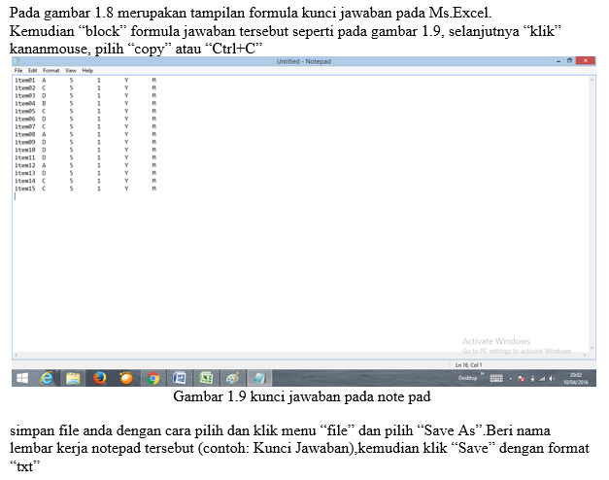

Slide 14
Langkah-langkah Analisis Butir Soal Menggunakan ITEMAN 4.3

Slide 23
Interpretasi Ouput ITEMAN 4.3

Slide 25
Jumlah butir soal yang dianalisis
Rata-rata skor yg diperoleh kelompok peserta tes tersebut
Tingkat Kesulitan Soal Secara Keseluruhan
Validitas Soal Secara Kesluruhan

Slide 26
Reliabilitas Soal Secara Keseluruhan
Standard Error of Measurement

Slide 27
Analisis butir soal no. 1
Jumlah peserta didik yang mengerjakan butir soal no. 1
Tingkat kesulitan butir soal no. 1
Daya beda butir soal no. 1
Validitas butir soal no. 1
Reliabilitas butir soal no. 1

Slide 28
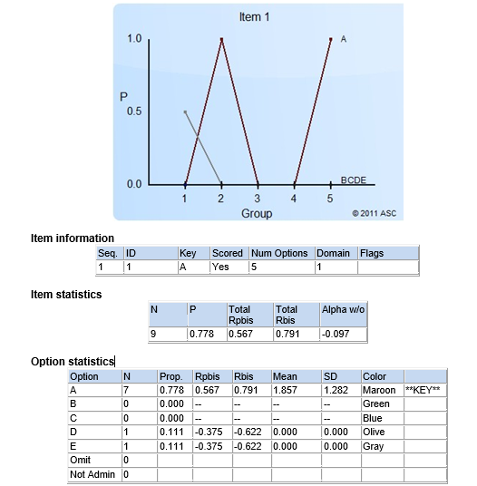
Kunci jawaban butir soal no. 1
Koefisien kunci jawaban yang baik harus benilai positif (misal. 0.567)
Koefisien distraktor yang baik harus benilai negative dan dipilih oleh paling sedikit 2.5% peserta tes yang menjawab salah. Berdasarkan data ini, disimpulkan bahwa distraktor B dan C, tidak berfungsi sama sekali karena tidak ada satu pun peserta tes yang memilih distraktor tersebut. Sedangkan distraktor D dan E berfunsi dengan baik karena koefisien distraktor tersebut bernilai negatif (-0.375 dan -0.375) dan dipilih oleh 11.1% peserta didik yang menjawab salah butir no. 1
Berapa persen peserta tes yg memilih distraktor tertentu dihitung dg mengalikan ‘Prop. X 100%’. Contoh: 0.111 x 100% = 11.1%

